Slide 1
计算机三维动画技术
网上直播教学的温馨提示：
不因疫情耽误学习，不因疫情耽误进步
准备一个相对固定的环境，营造正规学习氛围
使用电脑客户端软件，尽量不用手机app
培养自律精神，强化主动学习

Slide 2
计算机三维动画技术
授课教师：蔡洪斌
单位：计算机学院
联系方式：
办公室地址：深高研院二号楼404室
电子邮件：caihb@uestc.edu.cn

Slide 3

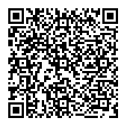
计算机三维动画技术
腾讯课堂链接：
https://ke.qq.com/webcourse/4310123/104473337#taid=12639964202386539&lite=1
请按“学号姓名”格式修改为实名。如：12345张三
腾讯课堂

Slide 4
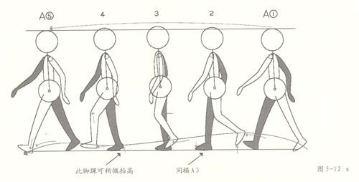
教学目的
系统讲述计算机动画的原理以及相关知识
讲述动画技术的最新研究发展
为从事计算机动画研究奠定基础

Slide 5

考核方式
旷课3次，取消考试、考查资格
提交“专业学术论文”
不得照搬之前完成的成果
抄袭，记零分。
雷同者，全部记零分
积极回答教师提问

Slide 6

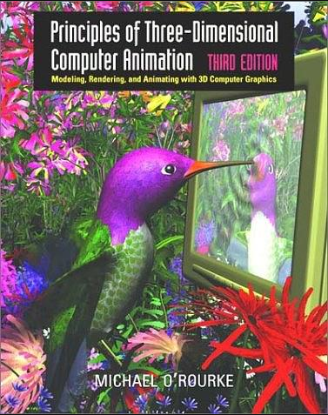
教材及主要参考书目
教师课件PPT
计算机动画的算法基础，鲍虎军等著，浙江大学出版社，2000年，书号：ISBN7-308-02162.9/TP.182
Book: “principles of three-dimensional computer animation: modeling, rendering, and animating with 3d computer graphics, third edition”, by Michael O’Rourke, December, 2002, Amazon.

Slide 7
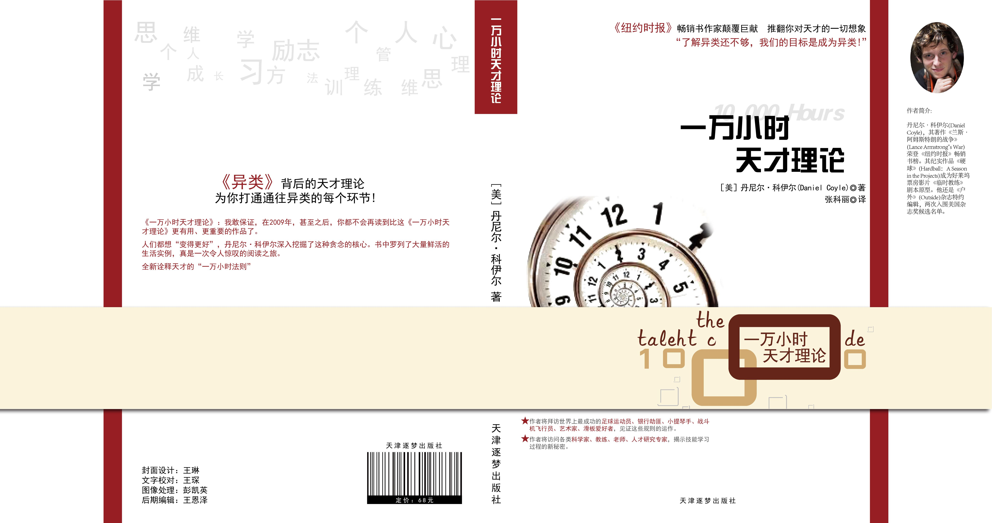
题外话
美国作家丹尼尔·科伊尔的《10000小时天才理论》
10000小时定律：人们眼中的天才之所以卓越非凡，并非天资超人一等，而是付出了持续不断的努力。要成为某个领域的专家，需要10000小时持续不断的努力
提升天赋、优化成就的3要素：刻苦练习、点燃激情、专业指导

Slide 8
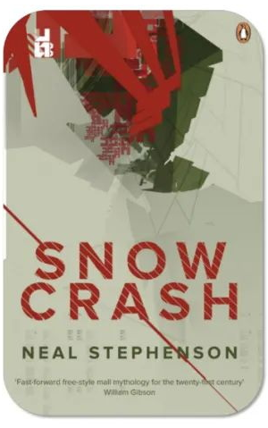
题外话
1992年，美国著名科幻小说家Neal Stephenson撰写的科幻小说《Snow Crash》
描述了一个平行于现实世界的网络世界
所有的现实世界中的人在平行世界中都有一个网络分身
通过VR等设备与虚拟人共同生活在一个虚拟空间

Slide 9

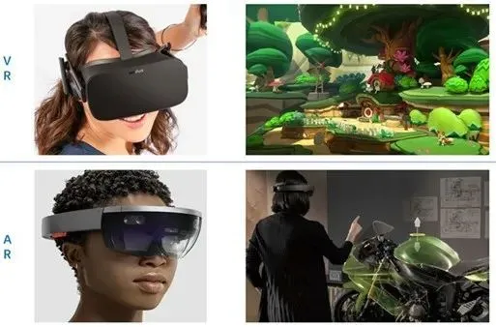
题外话
元宇宙：VR/AR + 区块链 + AI + 云计算 + 5G

